Slide 1
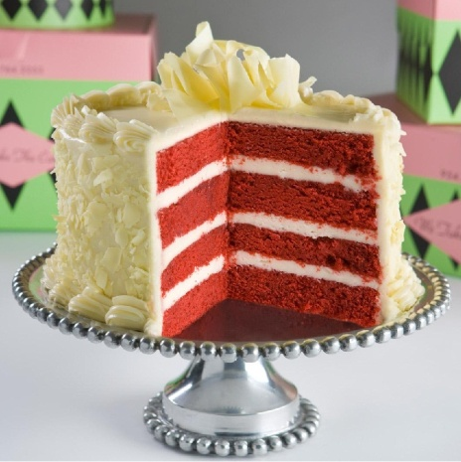
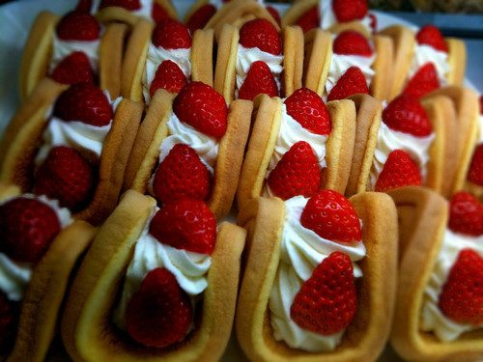
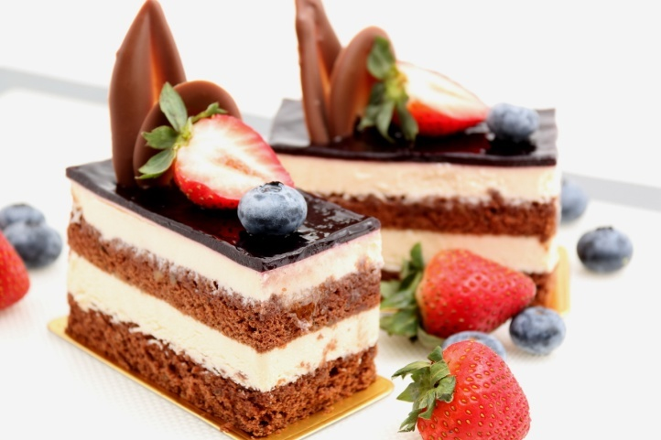
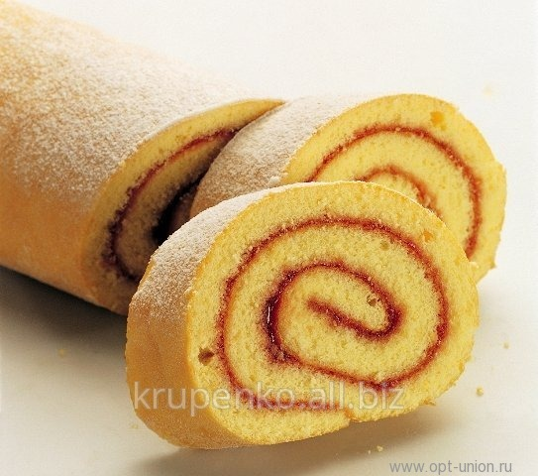
Приготовление бисквитных тортов и пирожных

Slide 2
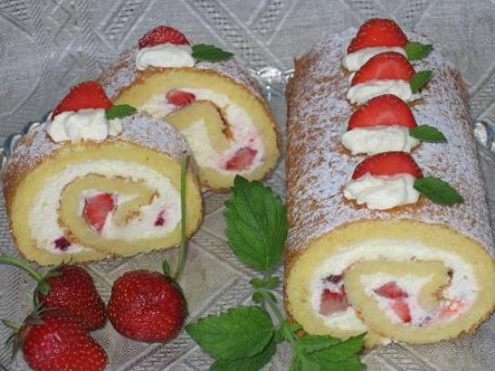
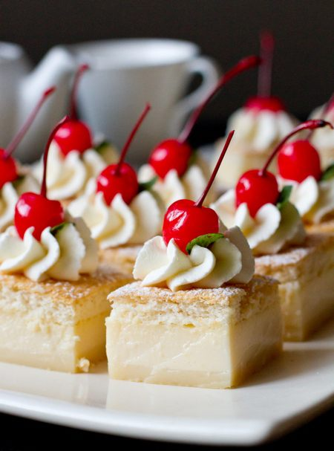
Торты от других кондитерский изделий отличаются большим размером и более сложной отделкой поверхностей.
Бисквитные торты и пирожные обладают отличными вкусовыми качествами и красивым внешним видом, благодаря чему они являются украшением любого праздничного стола.

Slide 3
Приготовления тортов состоит из следующих операций:
приготовления выпеченных полуфабрикатов из теста
приготовления отделочных полуфабрикатов
разрезания и склеивания пластов
намазывание поверхности и боковых сторон
отделки боковых сторон
отделки поверхности торта.
Готовые торты укладывают в коробки и на любой наружной стороне приклеивают маркировку на которой указано:
1. Наименование предприятия изготовителя;
2. Наименование изделий;
3. Состав;
4. Масса нетто;
5. Дата и час изготовления, смена;
6. Срок хранения;
7. ОСТ - 181-102-75;
8. Информация о калорийности и энергетической ценности.

Slide 4
В зависимости от выпеченного из теста полуфабриката торты делят на следующие группы:
бисквитные
слоеные
песочные
ореховые
воздушные
заварные
крошковые

Slide 5
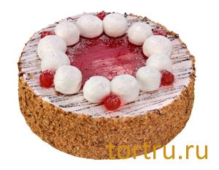
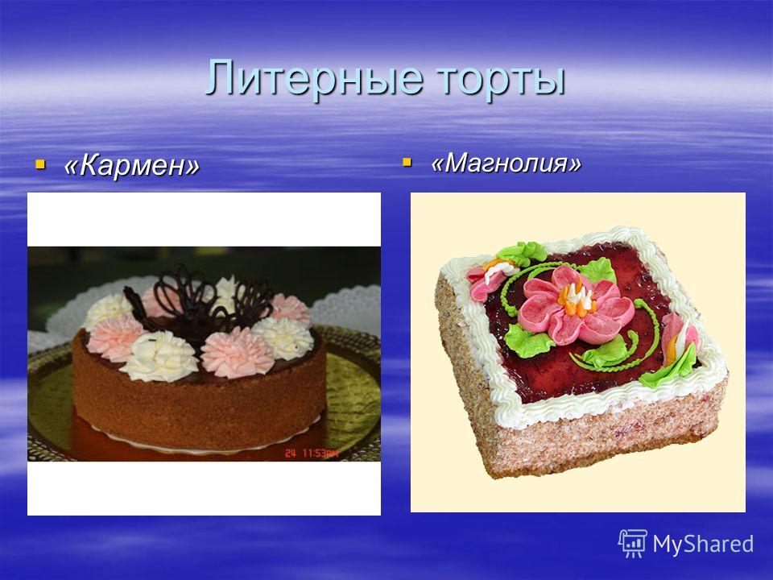
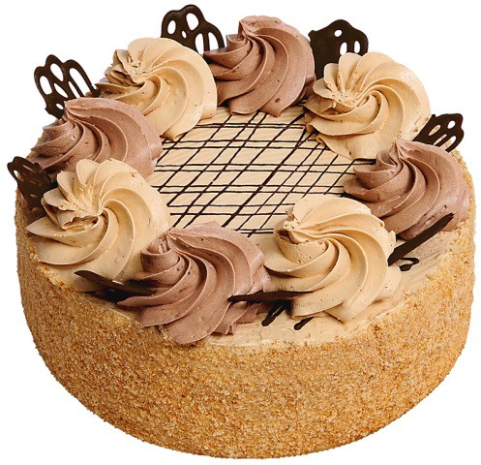
Классификация тортов
Торты массового производства - изготовляют по утверждённым рецептурам. Масса их от 150 гр. до 1,5 кг., чаще всего - 0,5 и 1 кг. Торты могут иметь форму квадратную, прямоугольную, круглую, овальную.

Slide 6
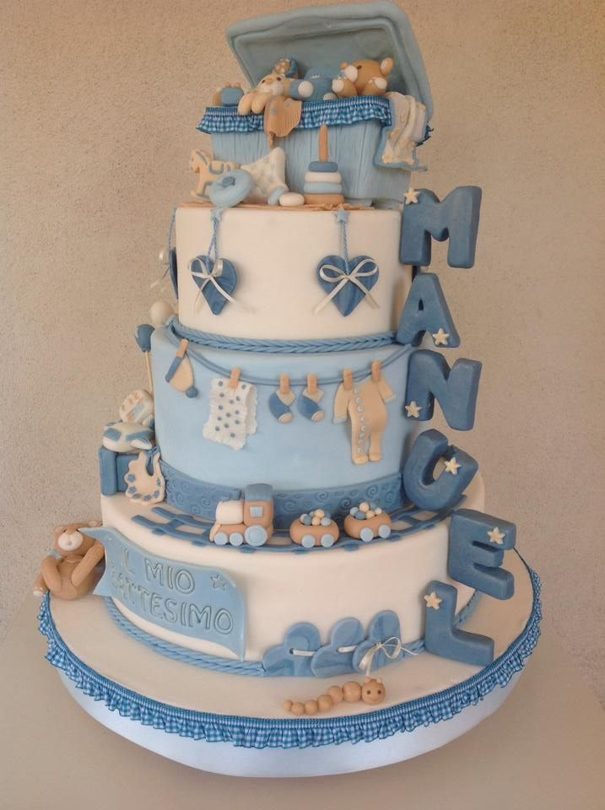
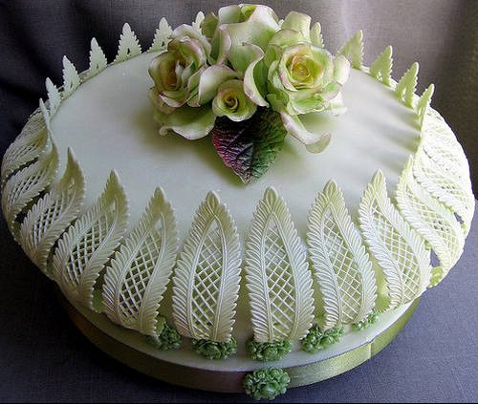
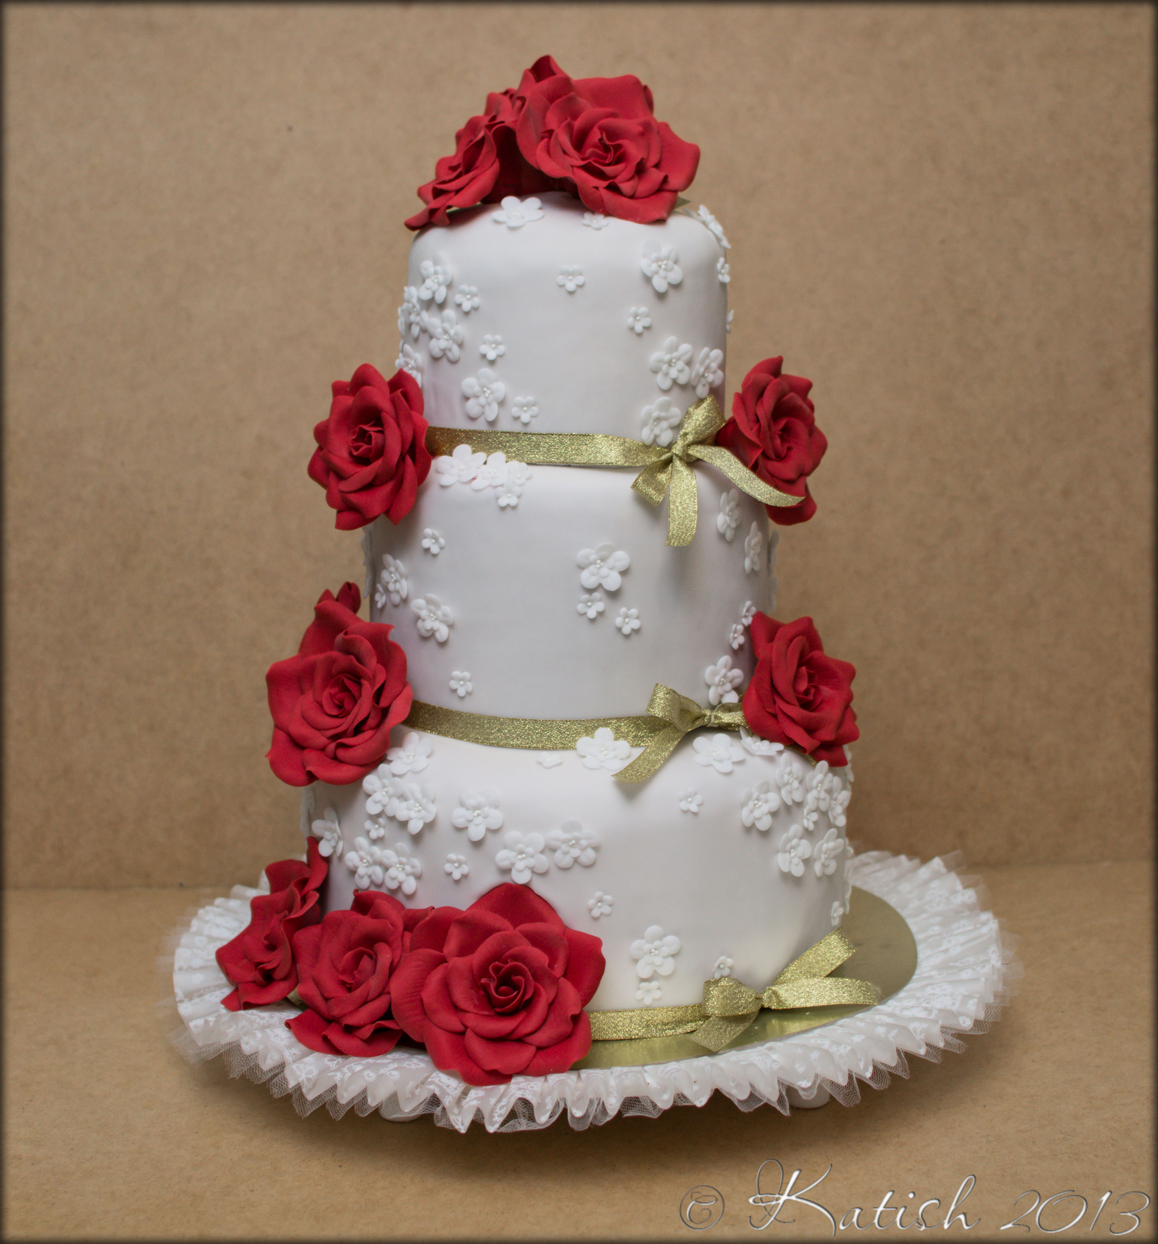
Классификация тортов
Литерные торты - это бисквитно - кремовые торты массой 2…3 кг., с более сложной отделкой поверхности, чем торты массового производства.

Slide 7
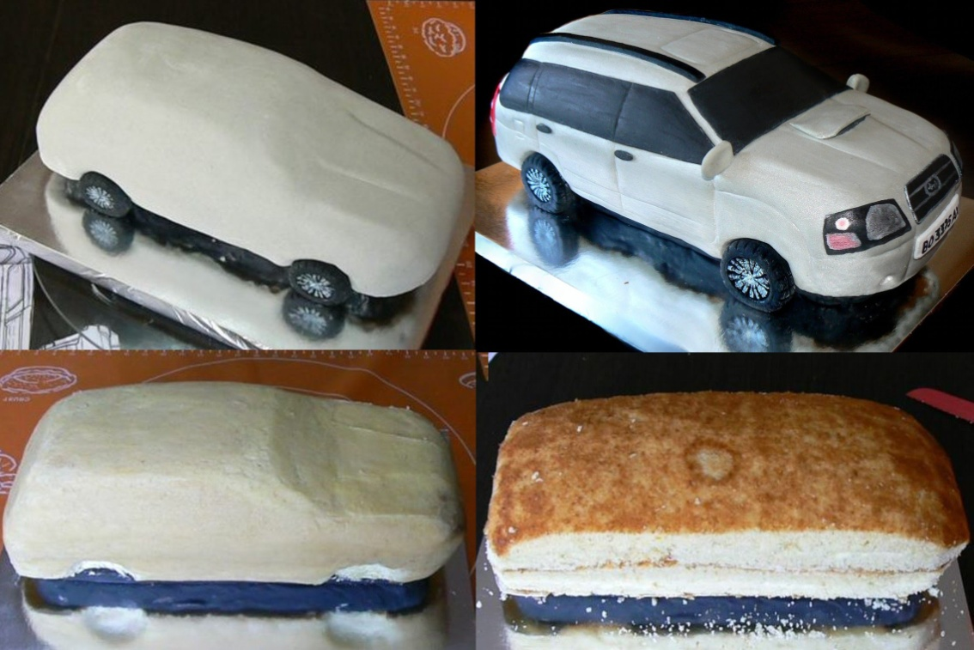

Классификация тортов
Фигурные торты - готовят массой не менее 1,5 кг со сложной художественной отделкой поверхности в виде контурно - рельефного или объёмного рисунка, с украшениями в виде выпеченных, или отливных барельефов, или целых фигур из шоколада.

Slide 8
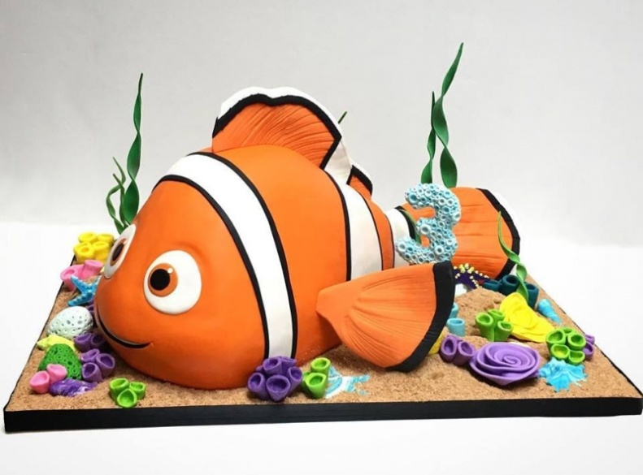
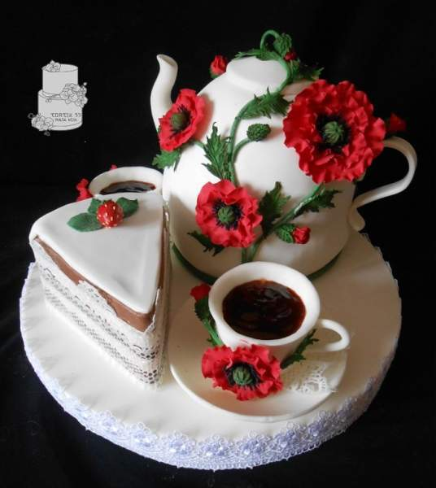
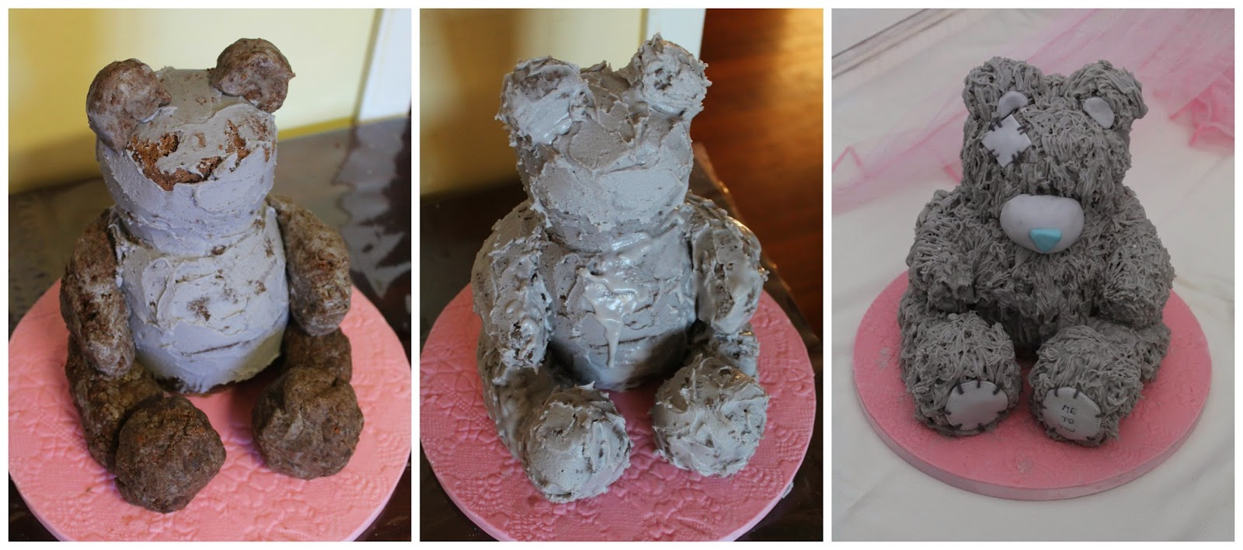

Slide 9
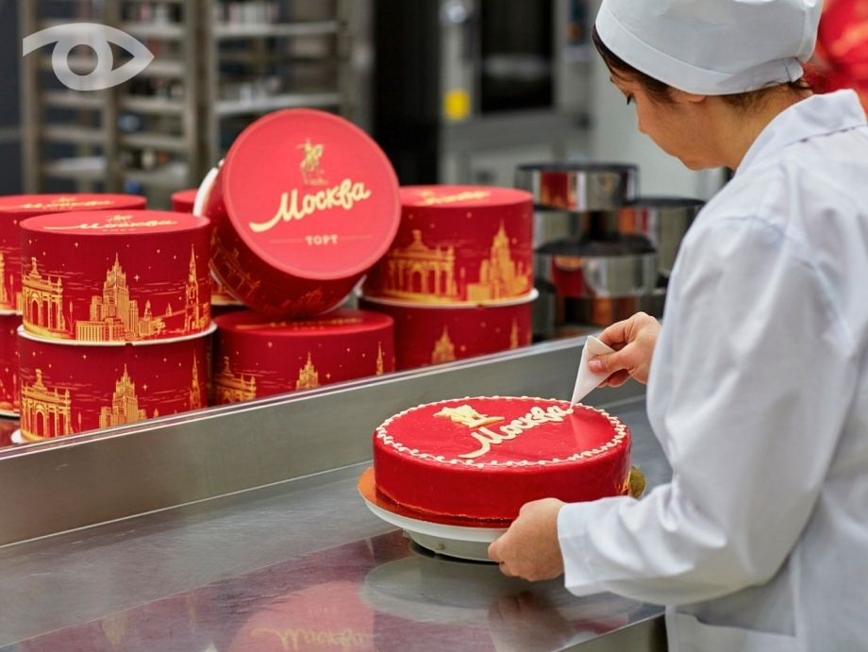
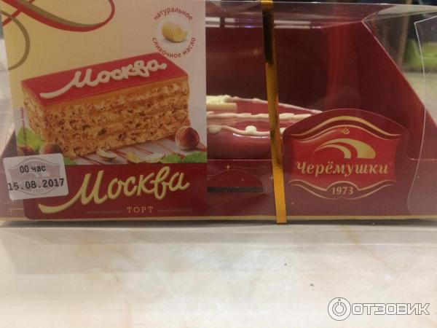
Классификация тортов
Фирменные торты - изготовляют на конкретных предприятиях. Технологию приготовления разрабатывают кондитеры данного предприятия.

Slide 10
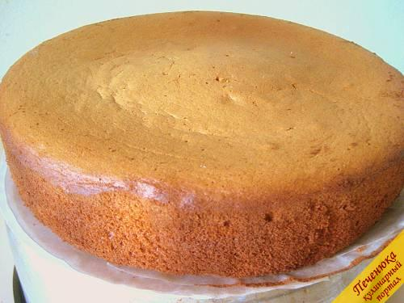
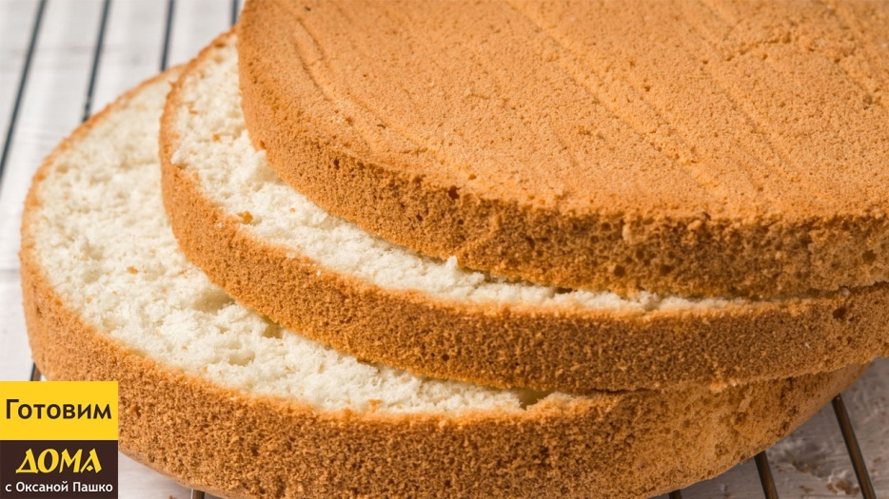
Бисквит имеет легкую и пышную структуру, удобен для обработки. Для приготовления бисквита берут муку с небольшим содержанием клейковины, иначе он получится затянутым, с плохим подъемом.
Готовят бисквит путем взбивания, при котором в массу вводится большое количество воздуха, и тесто сильно увеличивается в объеме.
Благодаря пышности и эластичности из бисквита готовят разнообразные пирожные и торты.
В зависимости от способа приготовления и рецептуры готовят бисквит основной (с подогревом), круглый (буше, холодным способом), бисквит для рулета. Бисквит готовят и с различными наполнителями (с какао, орехами, маслом, овощами).

Slide 11
Крема характеризуются отличными вкусовыми качествами, высокой калорийностью, пластичностью и используется для украшения изделий рисунками при помощи различных приспособлений.
В основном их готовят взбиванием, в результате которого получается пышная масса. Недостатком кремов является то, что они скоро портятся. При их приготовлении нужно особенно тщательно соблюдать температурный и санитарный режимы.
В зависимости от рецептуры и технологии приготовления кремы можно приблизительно распределить на следующие группы.
Кремы сливочные - наиболее распространенные.
Их используют для украшения изделий, склеивания и смазывания пластов, наполнения полостей и выпеченных полуфабрикатов.
Кремы белковые - легкие, пышные и поэтому применяются только для отделки и наполнения изделий.
Заварные кремы не используют для отделки, так как они имеют неустойчивую структуру, или склеивают пласты и наполняют закрытые полости.
Кремы из сливок (натуральных и растительных)

Slide 12
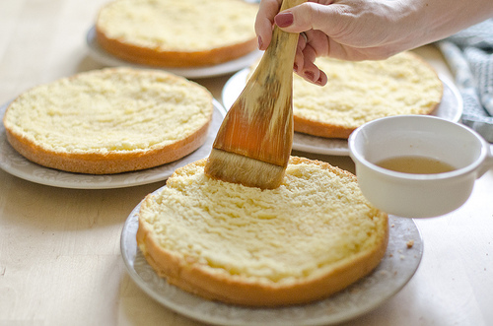
Сиропом пропитывают изделия для придания им более нежного вкуса и аромата.
Сахар-песок соединяют с водой, снимают пену, кипятят 1-2 мин и охлаждают до 20С. Затем добавляют коньяк или вино, ромовую эссенцию. Использовать сироп нужно при температуре не выше 20С, так как при более высокой температуре изделия могут потерять форму. Перед промочкой их нужно обязательно выдержать 6-8ч для укрепления структуры теста.
Требования к качеству: сироп должен быть вязким, прозрачным, с запахом эссенции и вина, влажность 50%.

Slide 13
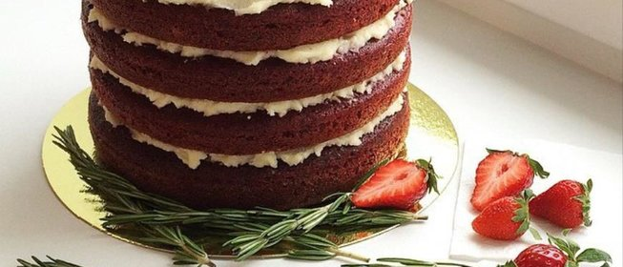
Отделка готового изделия
Готовый полуфабрикат разрезают на три ровные части
окунают в сироп для промочки
затем все пласты полуфабриката смазывают сливочным кремом
поверхность и бока торта смазывают сливочным кремом
обсыпают шоколадной стружкой или отделывают кремом
украшают поверхность торта в зависимости от технологии приготовления

Slide 14
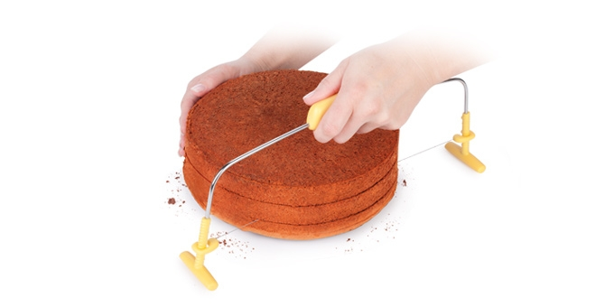
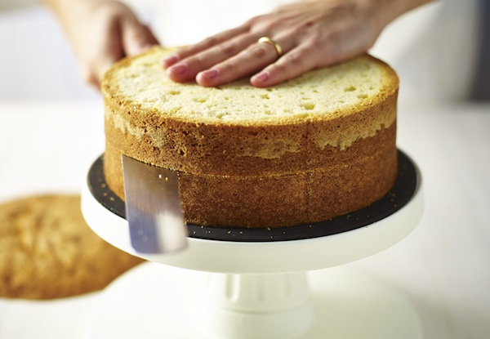
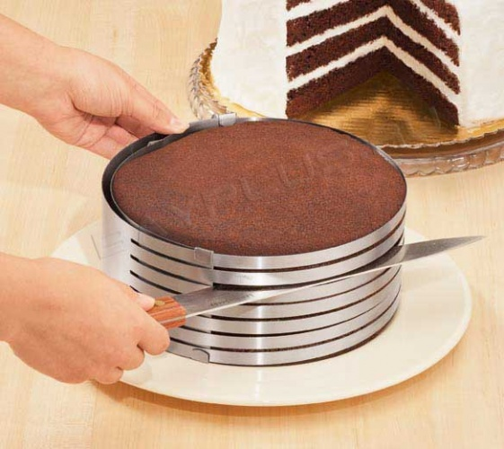

Slide 15
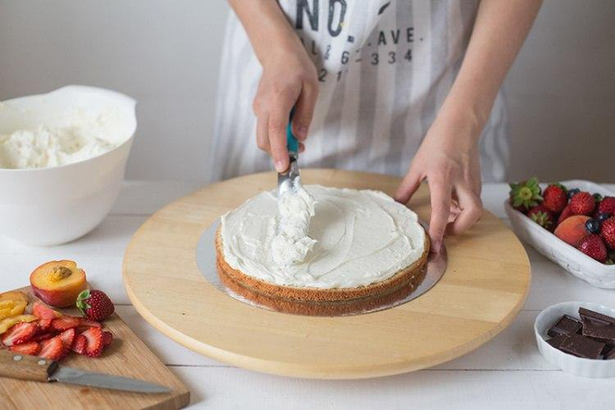
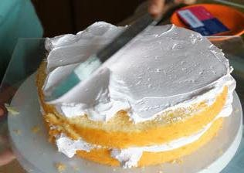
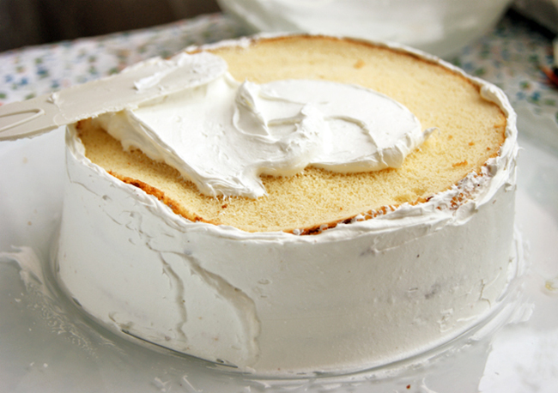

Slide 16
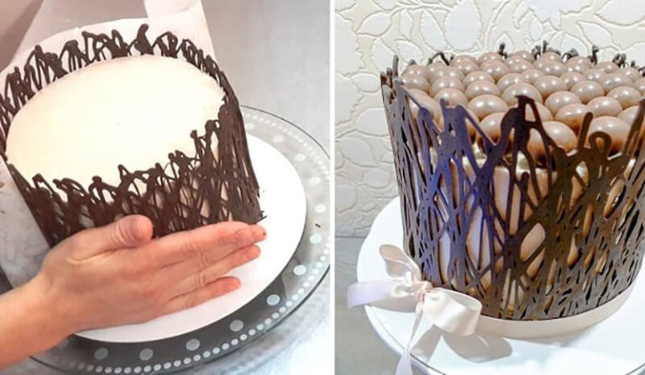
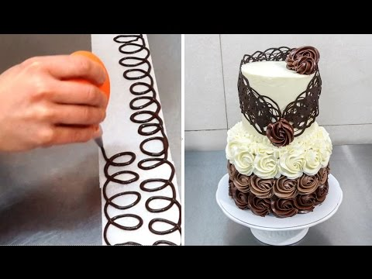
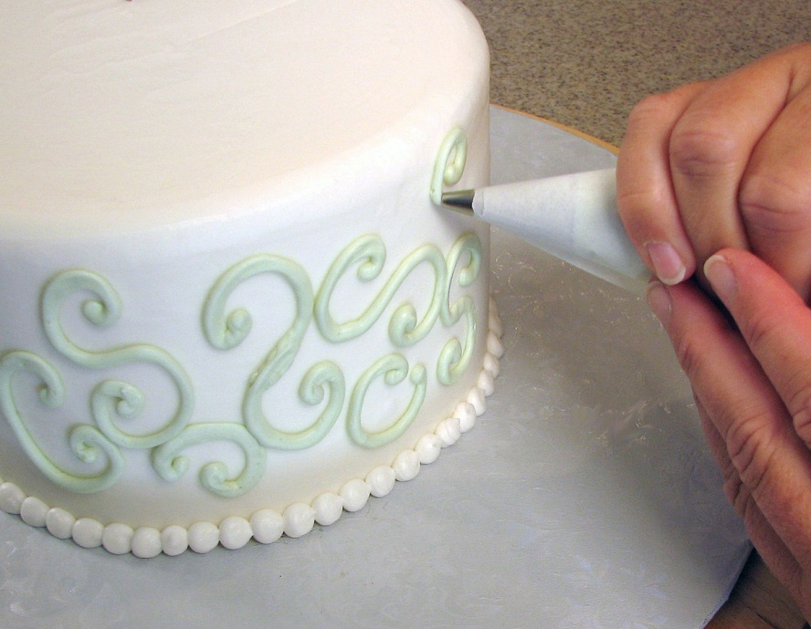
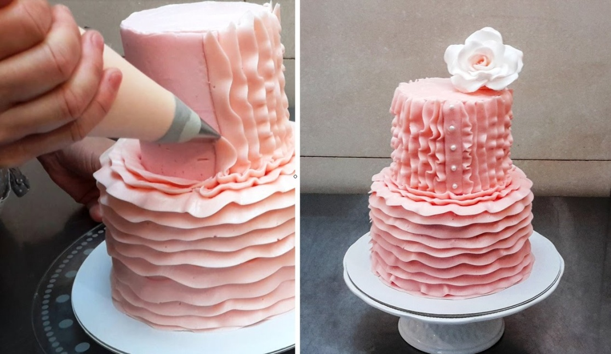

Slide 17
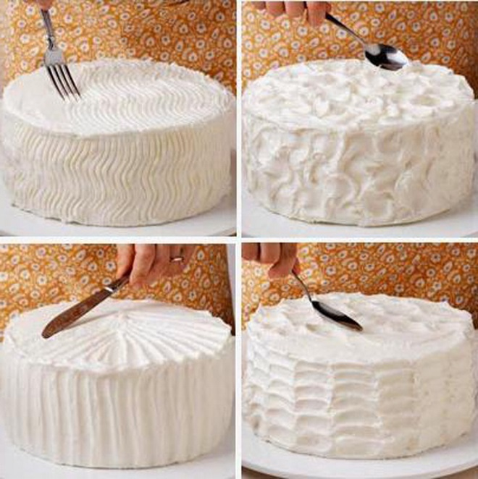

Slide 18

Приготовление
пирожных
Пирожные это штучные мучные кондитерские изделия весом от 33 до 110 г, имеющие разнообразную форму и художественно украшенную поверхность. Пирожное каждого наименования может выпускаться большим или малым. Так, например, бисквитное пирожное, глазированное помадой, с белковым кремом вырабатывается массой 75 и 45 г; воздушное с кремом – 55 и 35 г и т.п..
Наиболее распространенная геометрическая форма пирожных квадратная, прямоугольная и круглая. А так же пирожные могут иметь треугольную, ромбовидную, овальную и другую форму.

Slide 19
В соответствии с исходными выпеченными полуфабрикатами и особенностями изготовления пирожные подразделяются на отдельные группы:
Бисквитные
Песочные
Слоеные
Заварные
Воздушные
миндально-ореховые
Крошковые
сахарные
комбинированные

Slide 20
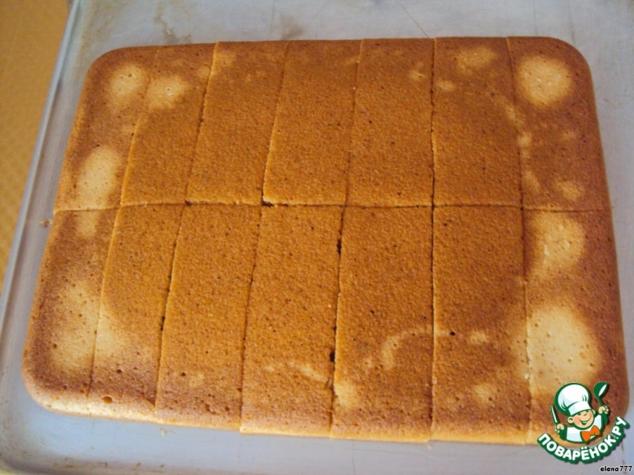
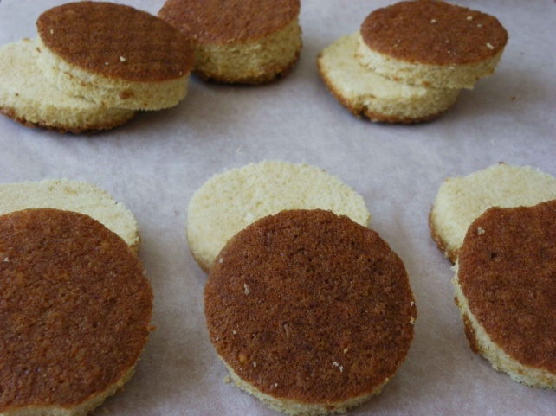
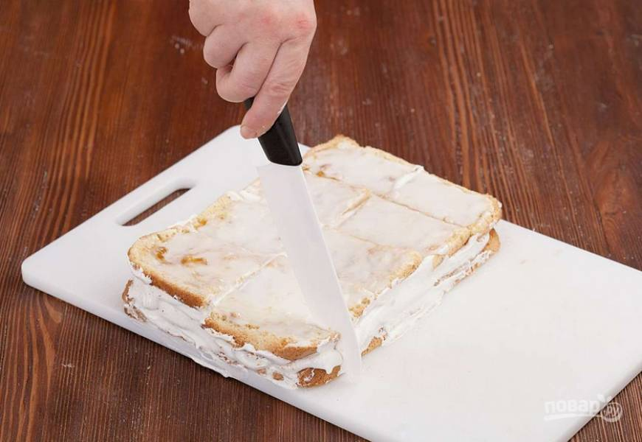
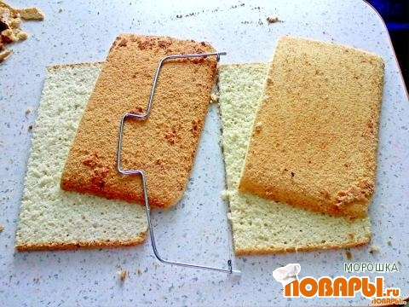
Процесс приготовления пирожных состоит из следующих стадий:
приготовления выпеченных отделочных полуфабрикатов
затем сборки
отделки

Slide 21
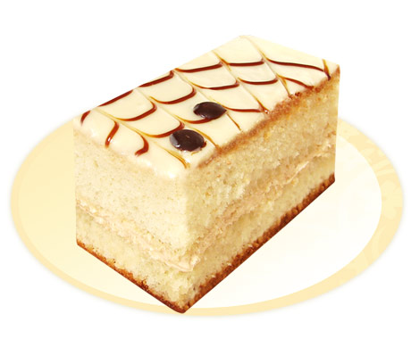
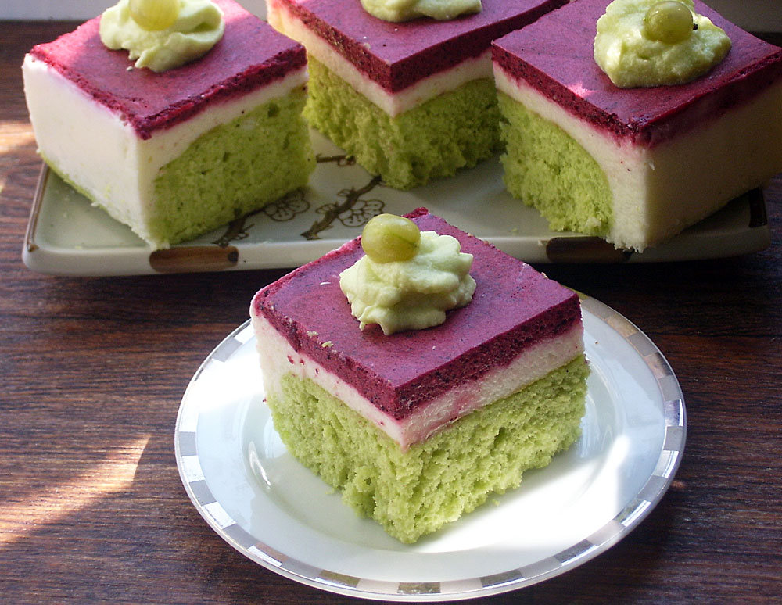


Slide 22
Пирожное буше
Бисквитные пирожные «Буше» представляют собой две склеенные кремом или фруктовой начинкой лепешки бисквита «Буше» круглой или овальной формы с отделкой поверхности. Имеются также сорта пирожных, состоящие только из одной лепешки, на которую отсаживают крем, мусс, суфле или воздушный полуфабрикат. Поверхность глазируют помадой, шоколадом или желе.
Бисквит готовят способом «Буше». Формуют при помощи кондитерского мешка с гладкой трубочкой в виде заготовок круглой формы диаметром 65 мм или овальной – размером 50…70 мм на кондитерских листах, выстланных бумагой. Выпекают при температуре 200 ºС около 20 минут. После выпечки охлаждают.

Slide 23
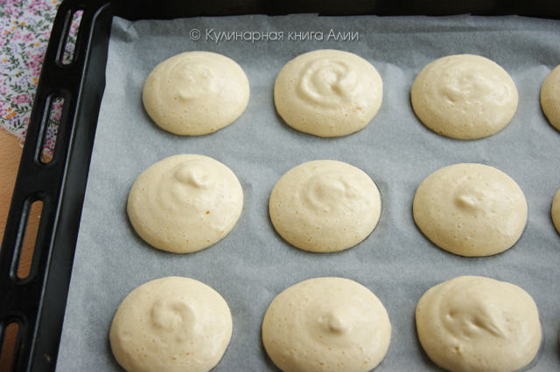
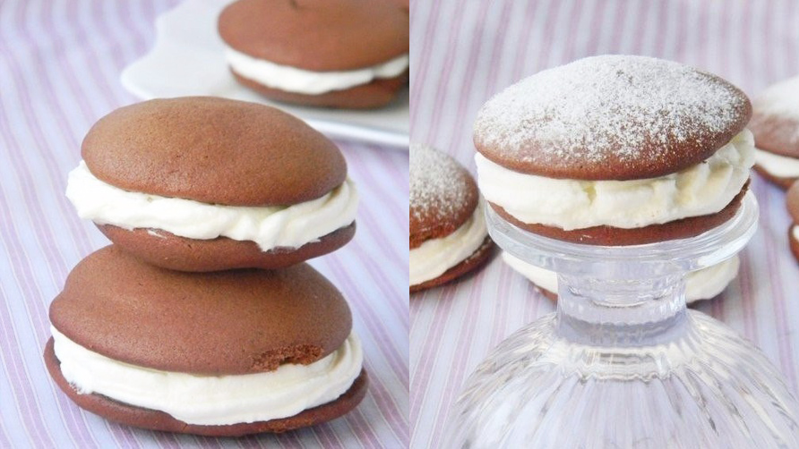
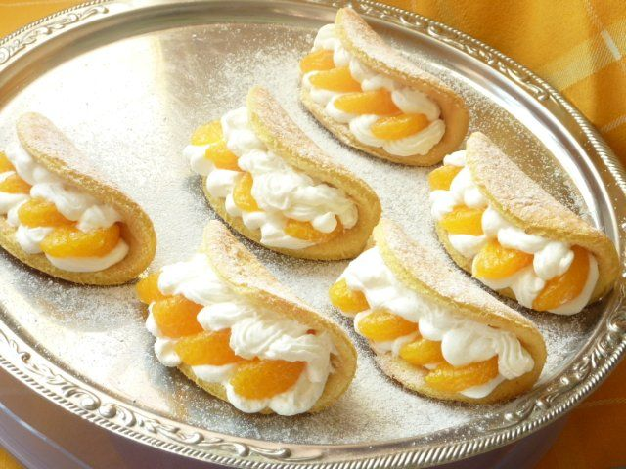

Slide 24
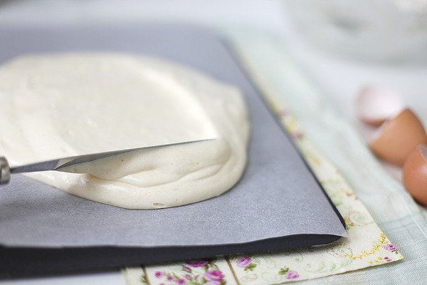
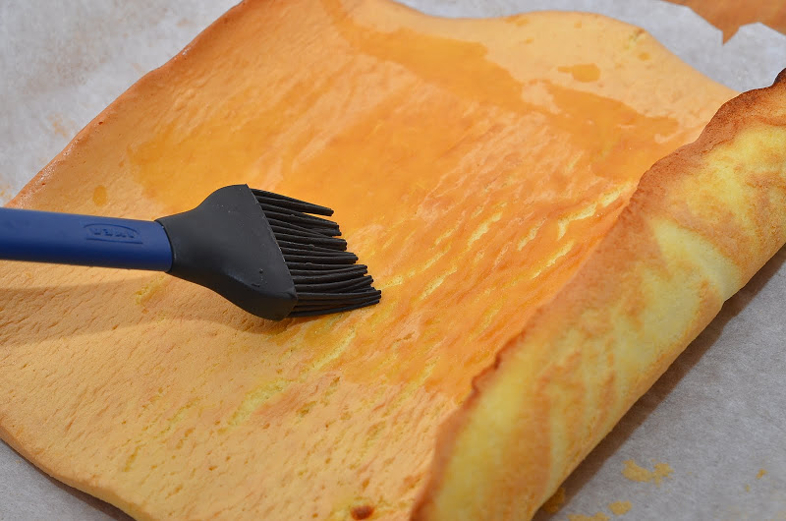
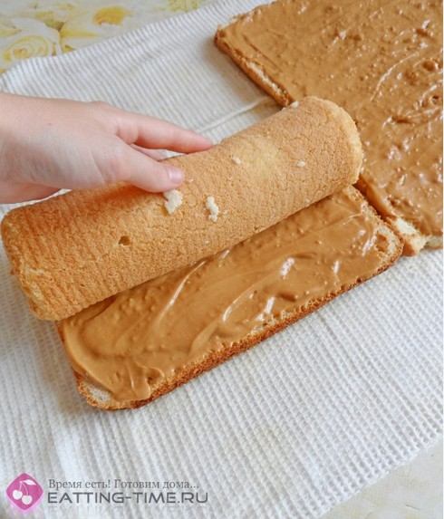
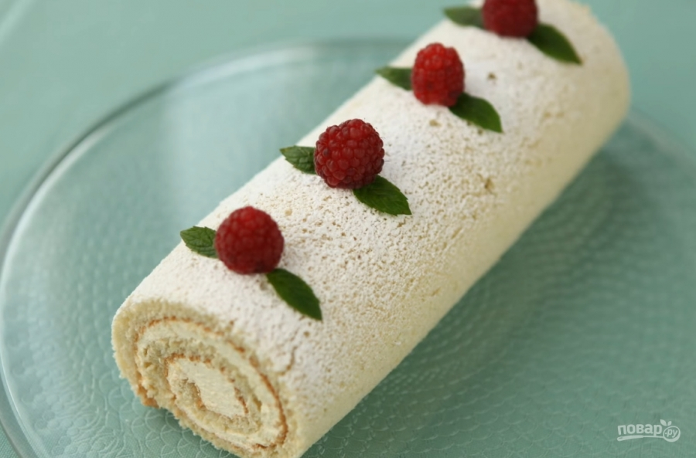
Рулет бисквитный

Slide 25
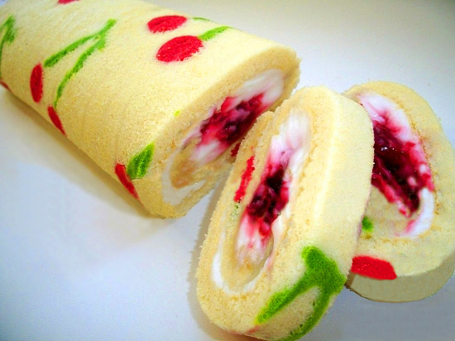

Slide 26


